Slide 1
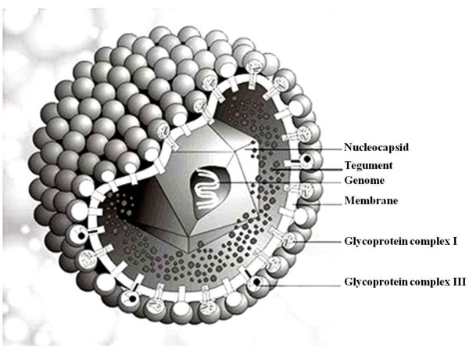
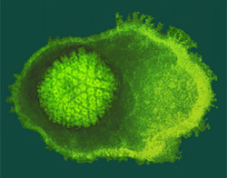
Ветряная оспа – острое инфекционное заболевание вирусной природы. Ветряная оспа относится к группе антропонозов, т.е. ей болеет только человек и заразиться ветрянкой от животных и птиц невозможно по определению.

Slide 2
Распространенность заболевания чрезвычайно велика. Наиболее часто болеют дети в возрасте до 7 лет. В группе риска и любой ребенок, посещающий школу, а также прочие места сбора больших детских коллективов. Взрослые, а также новорожденные болеют сравнительно редко. Возможность заразиться выше у людей, ухаживающих за больным ребенком. Пик эпидемической активности приходится на осень, весну.

Slide 3
ветряная оспа преследует людей разного возраста, но чаще всего этой болезни поддаются дети.

Slide 4
Симптомы ветряной оспы
При ветряной оспе характерны такие признаки заболевания:
Папуло-везикулезная сыпь;
лихорадочное состояние.

Slide 5
Ветряная оспа у взрослых
Первые признаки ветряной оспы - небольшие кожные высыпания (розовые пятнышки) и зуд.
За очень короткий промежуток времени (несколько часов) общее число высыпаний резко возрастает. Пятнышки приобретают более выпуклую форму и на их месте появляются папулы , наполненные жидкостью. Эти папулы, ни в коем случае нельзя выдавливать или расчесывать.

Slide 6
У взрослых ветряная оспа может протекать очень тяжело, с так называемой первичной ветряной пневмонией, энцефалитом. Особенно опасна для беременных, так как, перенесенная в первые месяцы беременности, она может привести к тяжелой антенатальной патологии или к гибели плода, а в конце беременности может вызвать преждевременные роды или развитие у ребенка врожденной ветряной оспы. Прогноз в этих случаях весьма серьезен, так как болезнь протекает атипично и дети погибают от диссеминации ветряной оспы. У детей первых 2 месяцев жизни ветряная оспа встречается редко, чаще в легкой или рудиментарной форме. В целом же у детей в возрасте от 2 месяцев до 1 года болезнь часто протекает тяжело, с различными осложнениями (отит, пневмония, пиодермия и др.).

Slide 7
Признаки ветряной оспы у детей
У детей признаки ветрянки выглядят несколько по иному.
Первое время (три-четыре дня) заболевание у детей проходит в сопровождении очень сильных высыпаний на коже и на слизистых поверхностях гениталий, в глазах и во рту.
Сыпь очень сильно чешется, вызывает сильный зуд, но расчесывать ее нельзя, так как при этом возможно занесение инфекции в образовавшуюся ранку, а впоследствии и появление незаживающих рубцов.

Slide 8
Различают типичные (легкая, среднетяжелая и тяжелая) и атипичные формы ветряной оспы. При легкой форме общее состояние больного удовлетворительное. Температура иногда бывает нормальной, но чаще субфебрильной, редко превышает 38°. Высыпания на коже не обильные, на слизистых оболочках – в виде единичных элементов. Длительность высыпания 2–4 дня. Для среднетяжелой формы характерны небольшая интоксикация, повышенная температура, довольно обильные высыпания и зуд. Длительность высыпания 4–5 дней. По мере подсыхания везикул нормализуется температура и улучшается самочувствие ребенка. Тяжелая форма характеризуется обильной сыпью на коже и слизистых оболочках рта, глаз, половых органов. Температура высокая, наблюдаются рвота, отсутствие аппетита, плохой сон, беспокойство ребенка в связи с сильным зудом. Длительность высыпания 7–9 дней.

Slide 9
К атипичным относятся рудиментарные формы и формы с так называемыми аггравированными симптомами (генерализованная, геморрагическая, гангренозная).

Slide 10
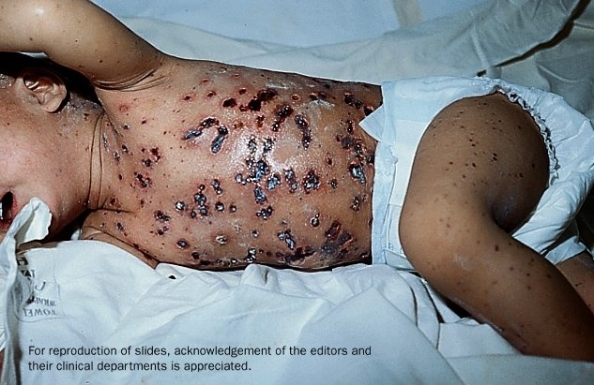
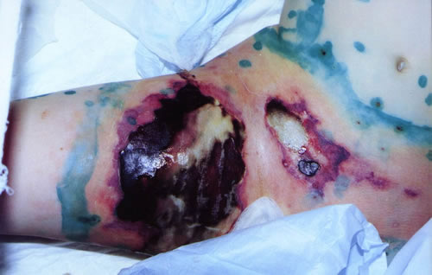
При рудиментарной форме, которая наблюдается в основном у детей первых месяцев жизни, отмечаются единичные высыпания – мелкие папулы с едва начинающимся пузырьком. Общее состояние ребенка не страдает. Температура нормальная или субфебрильная.
Формы с аггравированными симптомами встречаются редко, протекают крайне тяжело и часто заканчиваются летально. Они возникают главным образом у ослабленных детей с измененным иммунитетом (например, у детей, больных лейкозом, длительно леченных стероидными гормонами и цитостатиками). Генерализованная (диссеминированная или висцеральная) форма сопровождается лихорадкой, тяжелой интоксикацией, обильным высыпанием пузырьков на коже, слизистых оболочках и внутренних органах. При геморрагической форме содержимое пузырьков имеет геморрагический характер, появляются кровоизлияния в кожу, слизистые оболочки, носовые кровотечения, кровавая рвота, кровохарканье, гематурия, кровоизлияния во внутренние органы. Гангренозная форма характеризуется появлением на коже наряду с обычными высыпаниями участков некроза или сухой гангрены, покрытых струпьями, после отпадания которых обнаруживаются глубокие язвы с грязным дном и подрытыми краями.

Slide 11
Осложнения обычно возникают в связи с присоединением вторичной инфекции (рожа, пиодермия, абсцесс, флегмона, сепсис и др.). Иногда на 5–7-й день от начала болезни развивается менингоэнцефалит вирусно-аллергического происхождения. Описаны также отдельные случаи нефрита, очагового миокардита.

Slide 12
Диагноз в типичных случаях не вызывает затруднений. Дифференциальный диагноз с натуральной оспой, имевший большое значение в прежние годы, ныне утратил свою актуальность. Часто возникает необходимость дифференцировать ветряную оспу со строфулюсом и стрептодермией. При строфулюсе высыпания в виде красных, сильно зудящих папул появляются главным образом на конечностях, в поясничной области, на ягодицах, температура при этом нормальная. При импетигинозной стрептодермии содержимое пузырьков серозно-гнойное, корочки имеют соломенно-желтый цвет, общее состояние ребенка не страдает, температура нормальная.

Slide 13
Лечение
Больных лечат обычно дома; госпитализируют только детей с тяжелыми или осложненными формами. Необходим тщательный гигиенический уход, направленный на предупреждение вторичной инфекции (ежедневные ванны со слабым раствором перманганата калия, проглаживание нательного белья). Элементы сыпи смазывают 1–2% водным раствором перманганата калия или 1–2% водным или спиртовым раствором бриллиантового зеленого. Обязательно полоскание рта после еды. При появлении гнойных осложнений показаны антибиотики.

Slide 14
Прогноз обычно благоприятный. Смертельные исходы наблюдаются только при тяжелых атипичных формах и осложненном течении.

Slide 15
Профилактика.
Больных ветряной оспой изолируют. При не осложненном течении болезни ребенок может быть направлен в коллектив не ранее чем через 5 дней после появления последнего элемента сыпи. Детей ясельного возраста (до 3 лет), бывших в контакте с больным ветряной оспой и не болевших ранее, изолируют из коллектива с 11-го до 21-го дня с момента контакта.

Slide 16
Спасибо за внимание!!!

